Slide 1

Warum Elementarpflichtversicherung keine Lösung ist
Versicherungswissenschaftlicher Veréin in Hamburg e.V.
6. November 2025
Anja Käfer-Rohrbach
Stellv. Hauptgeschäftsführerin, Kompetenzzentrum Risikoschutz für Gesellschaft und Wirtschaft

Slide 2
Pflichtversicherungsdebatte

Slide 3
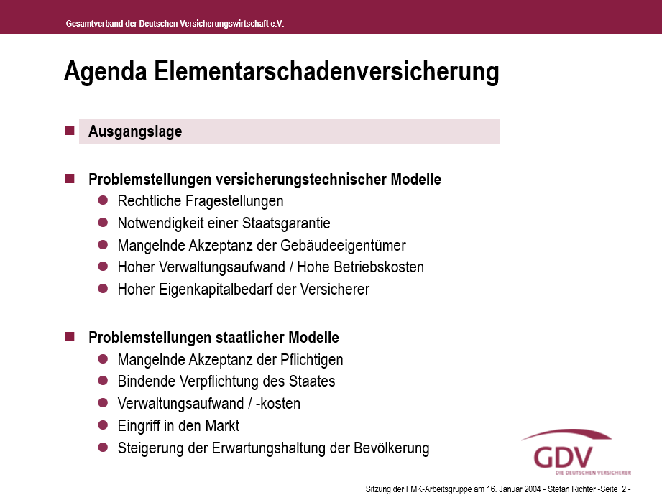

Meistverkauftes Mobiltelefon zum Jahreswechsel 2003/2004

Slide 4
Wo stehen wir heute?

Slide 5
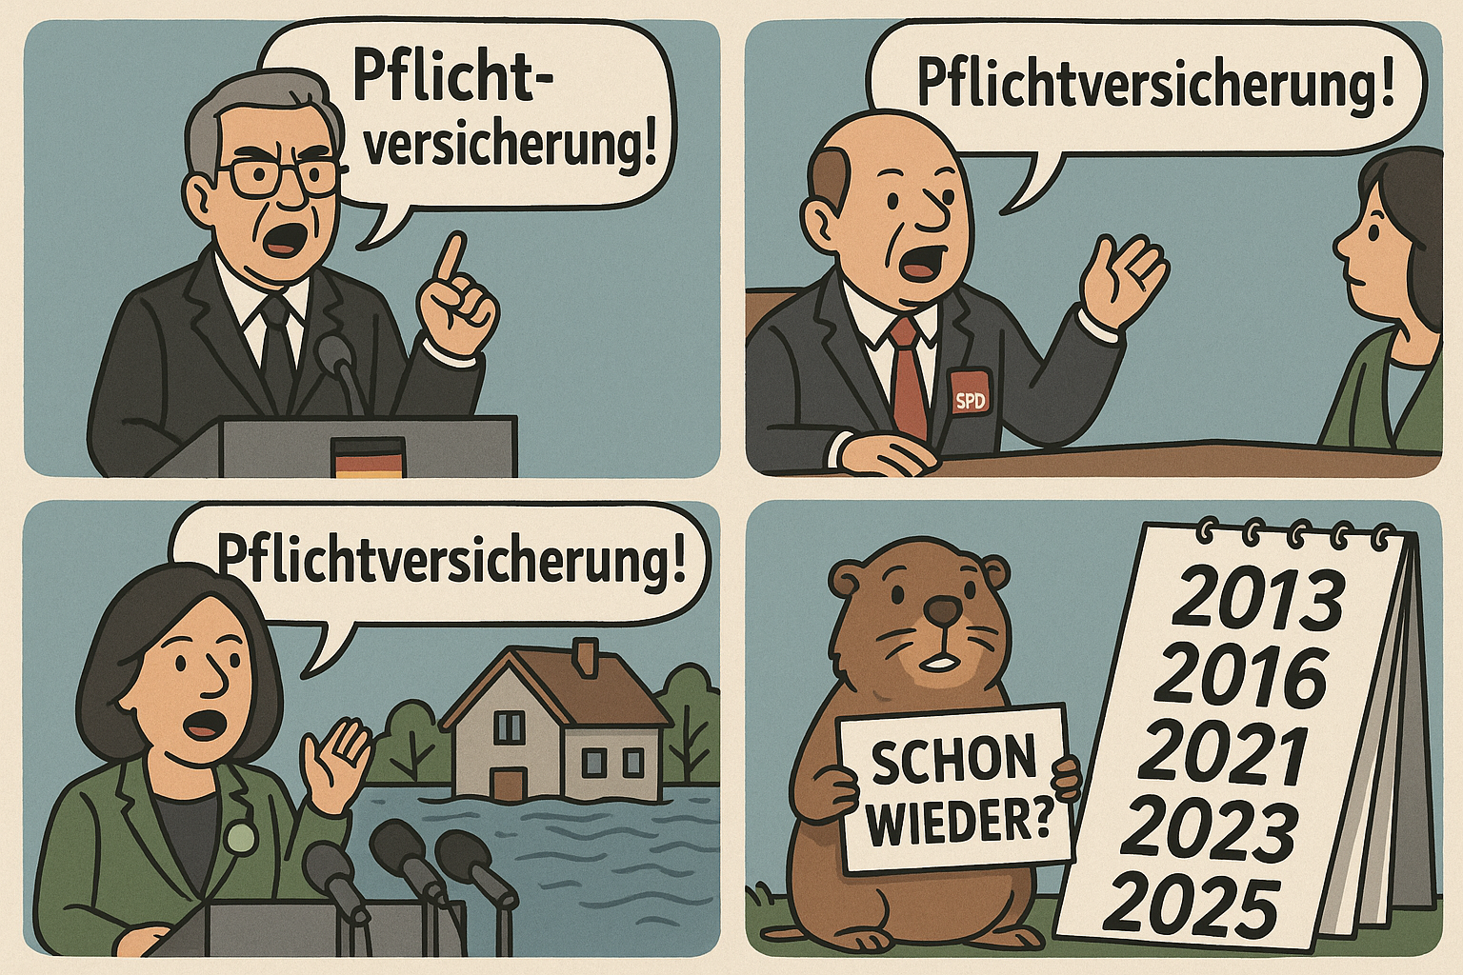

Slide 6
Warum gibt es eine Pflicht, sich zu versichern?

Slide 7
Wesentlicher Treiber: Drittopferschutz
Bekanntestes Beispiel Kraftfahrzeug-Haftpflichtversicherung
Gefährdungshaftung
Schadensersatzpflicht, die kein Verschulden voraussetzt, sondern darauf beruht, dass der Ersatzpflichtige bei einer erlaubten Tätigkeit unvermeidlich eine gewisse Gefährdung seiner Umgebung herbeiführt.
Der Betrieb von Kraftfahrzeugen löst eine Gefährdungshaftung des Halters und des Fahrers aus (§§ 7, 18 StVG)
Der Fahrer kann sich allerdings von der Haftung befreien, wenn ihm der Nachweis gelingt, dass der Schaden nicht durch sein Verschulden verursacht wurde (sog. Nichtverschuldensnachweis), § 18 I 2 StVG.
Im Interesse des Geschädigten verlangt das Gesetz vom Halter eines Kfz für die möglicherweise eintretende Gefährdungshaftung den Abschluss einer Kfz-Haftpflichtversicherung.
Die Kraftfahrzeughaftpflichtversicherung kommt für Schäden auf, bei denen durch ein versichertes Fahrzeug:
Menschen verletzt oder getötet werden, Sachen beschädigt oder zerstört werden oder Vermögensschäden entstehen.
Die Versicherung schütz im Falle eines Unfalls das Unfallopfer
Entschädigung bei begründeten Ansprüchen bis zur Höhe der vereinbarten Versicherungssummen.

Slide 8
Pflichtversicherung?
Pflicht zur Versicherung vs. Verpflichtung zu Haftung und Schadenersatz
Gesetzliche Pflicht zum Abschluss Versicherung,
da Gefährdungshaftung und Drittopferschutz z.B.
Haftpflicht für Jäger
§ 29 Bundesjagdgesetz
Haftpflicht für Betreiber eines Luftfahrzeuges
§ 33 Luftverkehrsgesetz
Haftpflicht für Betreiber kerntechnischer Anlagen
§ 25 ff. Atomgesetz
Berufshaftpflicht für bestimmte Berufe
u.a. Ärzte, Anwälte
Keine Pflicht zum Abschluss Versicherung,
sondern Name resultiert aus der gesetzlichen „Verpflichtung zur verschuldensabhängigen Haftung“ gemäß § 823 BGB z.B.
Private Haftpflichtversicherung
Betriebshaftpflichtversicherung

Slide 9

Wohngebäudeversicherung mit Elementarschutz
Gefährdungshaftung? Drittopferschutz?
Die Nutzung eines Gebäudes zu Wohnzwecken unterfällt in Deutschland nicht der Gefährdungshaftung.
Von einem Wohngebäude geht üblicherweise keine unvermeidliche Gefahr für Dritte aus.
Schon die Verschuldenshaftung aus §823 BGB führt nicht dazu führt, dass Privatpersonen und Gewerbetreibende eine Allgemeine Haftpflichtversicherung abschließen müssen
Bei einem Wohngebäude besteht daher erst recht keine Begründung hierfür.

Slide 10
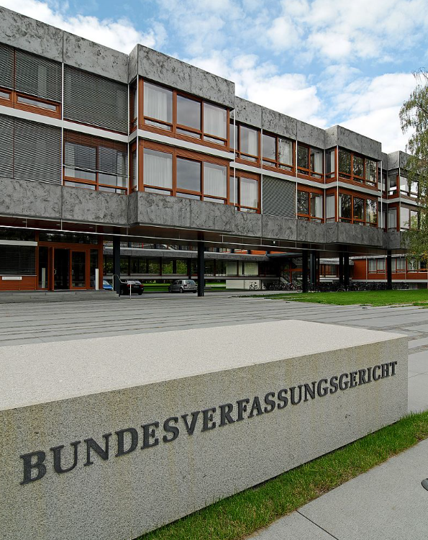
Wohngebäudeversicherung mit Elementarschutz
Gibt es darüber hinaus rechtliche Gründe, die für eine Elementar-Pflichtversicherung sprechen könnten?
„Kingreen Gutachten“ Februar 2022
Ja, Pflicht könnte gerechtfertigt sein, u.a.
Ordnungsrechtliche Interessen des Staates, um ein Samariterdilemma bzw. Charity Hazard zu vermeiden
Vermeidung föderaler Verteilungsprobleme
Schaffung leistungsfähiger Versicherungskollektive
Aber nur unter engen Voraussetzungen, u.a.
Hinreichende Berücksichtigung des Grundrechts der Berufsfreiheit
Hinreichende Sicherungsmechanismen gegen kalkulatorische Unterdeckung
Im Ergebnis nicht überzeugend. Institutionen haben bereits Klage gegen eine Elementarschadenpflichtversicherung angekündigt.
Kommt es zu einem Pflichtversicherungsgesetz, wird wohl am Ende das Bundesverfassungsgericht entscheiden müssen.

Slide 11
Warum wiederholt sich der Ruf nach einer Pflichtversicherung?

Slide 12

Antworten finden sich u.a. in den Treibern politischen Handelns

Slide 13

Wesentlicher Treiber: Die öffentlichen Haushalte sind klamm
Die 16 Bundesländer wollen (richtigerweise) nicht mehr für versicherbare Risiken bezahlen. Ihnen fehlt zugleich aber das Geld, ausreichend in Klimaschutz, Naturgefahrenprävention und Klimafolgenanpassung zu investieren. Damit wirkt die Pflichtversicherung wie ein Outsourcing der Kosten des Klimawandels in die Versicherungsprämien der Versicherten. Dies würde dramatische Folgen für die Bezahlbarkeit und Versicherbarkeit der Elementargefahren nach sich ziehen.

Slide 14
Was steht im Koalitionsvertrag?

Slide 15

Koalitionsvertrag 21. Deutscher Bundestag
Verfügbarkeit
Bezahlbarkeit
Versicherbarkeit
Wir führen ein, dass im Neugeschäft die Wohngebäudeversicherung nur noch mit Elementarschadenabsicherung angeboten wird…
Die Belange der Mieterinnen und Mieter haben wir dabei im Blick.
Dabei prüfen wir, ob dieses Modell mit einer Opt-Out-Lösung zu versehen ist.
…und im Bestandsgeschäft sämtliche Wohngebäudeversicherungen zu einem Stichtag um eine Elementarschadenversicherung erweitert werden.
Um eine langfristige Rückversicherbarkeit sicherzustellen, führen wir eine staatliche Rückversicherung für Elementarschäden ein.
Wir prüfen, wie Planungsträger in den Ländern für ihre Verantwortung bei der Bauleitplanung in besonders schadensgefährdeten Gebieten sensibilisiert werden können und konkretisieren die Staatshaftungsregeln der planenden Körperschaften, die neue Baugebiete in bisher unbesiedelten Arealen trotz dieser Risiken ausweisen.
Die Versicherungsbedingungen werden weitgehend reguliert.

Slide 16
Bewertung
System ohne Kontrahierungszwang; Opt-Out als rechtliche Ventillösung (kein Nutzungsverbot möglich)
Rückversicherungslösung nur in den Grenzen des Wettbewerbs- und Beihilferechts möglich
Regulierung „Bedingungen“ oder Gesetz? Jedenfalls nur in den Grenzen der 3. EU-Schadenrichtlinie
Staatshaftung einzig möglicher Durchgriff ins Föderalismusprinzip und die kommunale Selbstverwaltung
Mieterschutz (Umlagefähigkeit) wesentliche Triebfeder der SPD und der Bundesjustizministerin

Slide 17





Pflichtversicherung im KoaV ?
Gesetzliche Versicherungspflicht des Eigentümers
Kontrahierungszwang für Versicherer
Nutzungsverbot ohne Versicherung
Sanktionssystem bei Verstößen
Mindestversicherungssummen und Mindestumfang

Slide 18
… und wo steht die Versicherungswirtschaft?

Slide 19
Es geht am Ende nicht um „die Pflichtversicherung“ Es geht vielmehr um die Frage, mit welchem System wir die Risiken aus Klimawandel und Extremwetter in Zukunft bezahlbar und versicherbar halten.

Slide 20
Nachhaltiges Gesamtkonzept statt Pflichtdebatte
Nun ist die Bundesregierung am Zug
In Kürze werden wir auf Basis des britischen Systems Flood Re einen konkret ausgearbeiteten Vorschlag für ein Gesamtkonzept präsentieren
Dieser Vorschlag adressiert zielgerichtet
die Bezahlbarkeit der Prämien in Wohnlagen mit hohem Naturgefahrenrisiko
den unproblematischen Zugang aller GebäudeeigentümerInnen zum Elementarversicherungsschutz
die langfristige privatwirtschaftliche Versicherbarkeit der Risiken bei fortschreitendem Klimawandel
Zu diesen Vorschlägen erneuern wir unser Gesprächsangebot an Bund- und Länder.
Sollte sich die Politik diesem Dialog verschließen, steht mehr als nur die politische Dialogkultur in Deutschland auf dem Spiel.

Slide 21
Was steht auf dem Spiel?

Slide 22
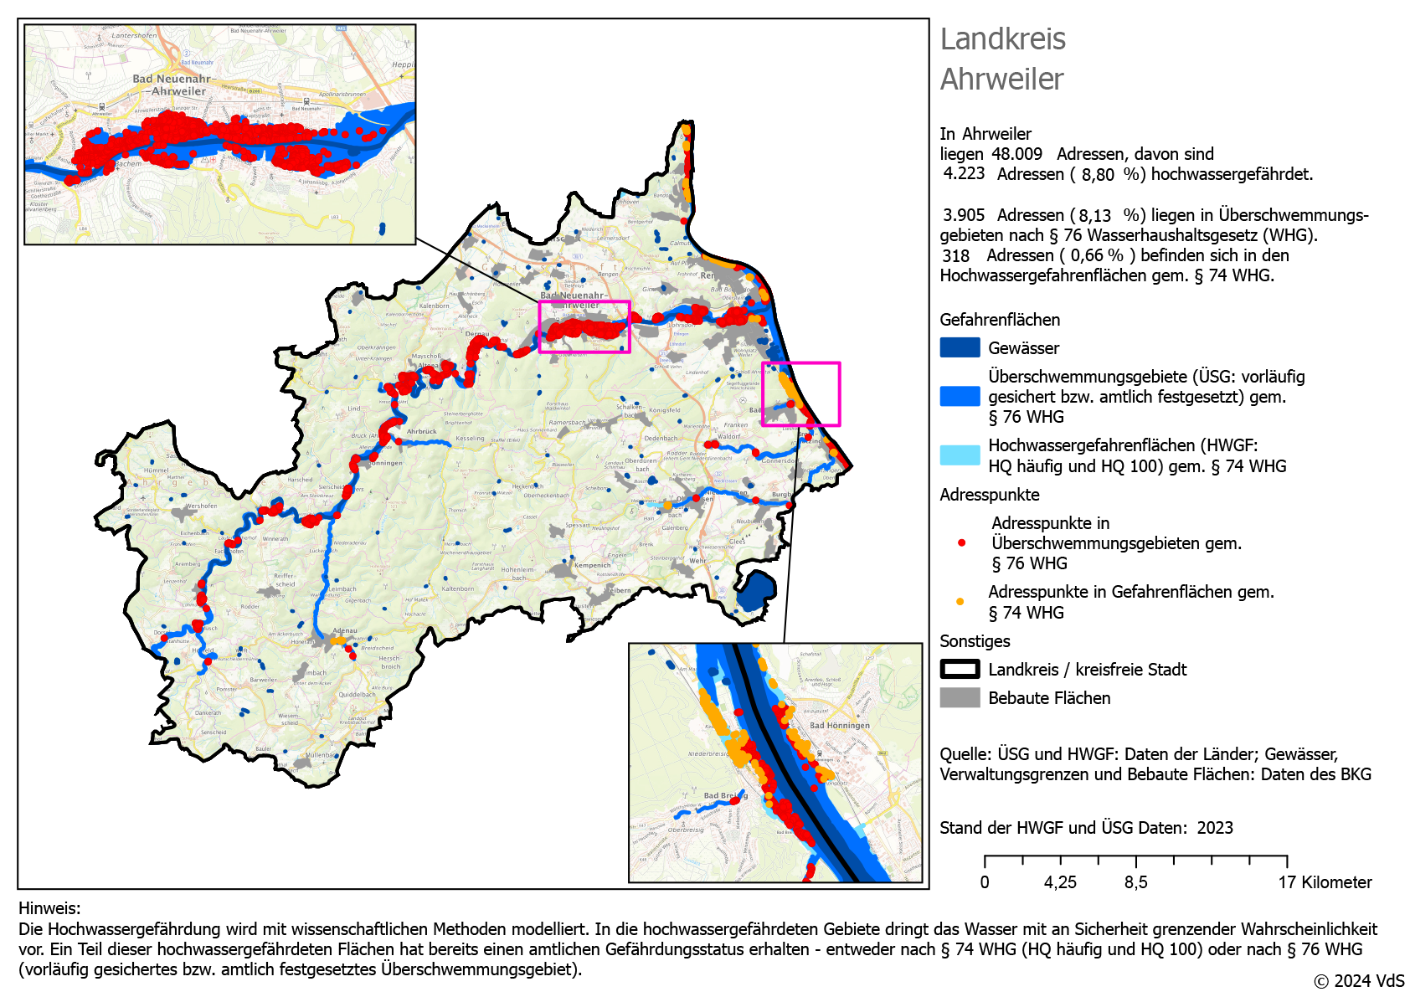
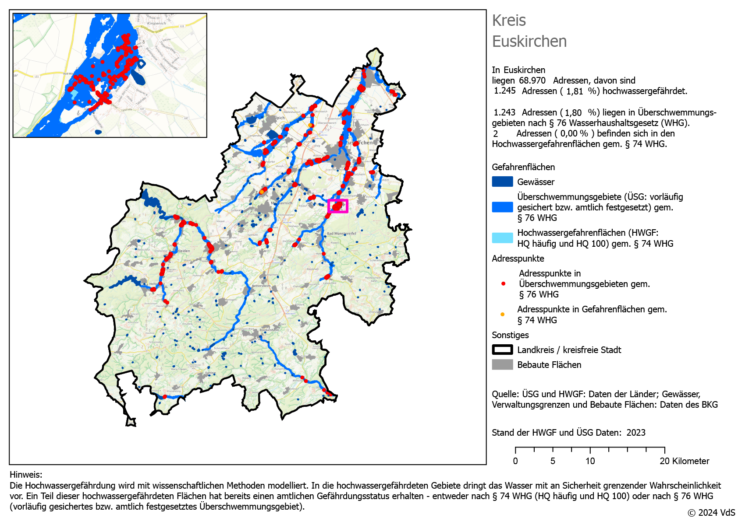
Prämienentwicklung verschärft sich durch Bauen in Gefahrengebieten
Alle Bundesländer hiervon betroffen
In den letzten Jahren sind tausende neue Gebäude in vorläufig gesicherten bzw. amtlich festgesetzten Überschwemmungsgebieten errichtet worden.
323.000 Gebäude stehen schon heute in amtlichen Überschwemmungsflächen (§§74, 76 WHG).
Die Versicherungswirtschaft kann diese Entwicklung nicht dauerhaft mittragen.
Quelle: GDV

Slide 23



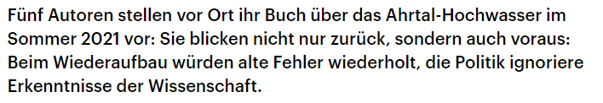
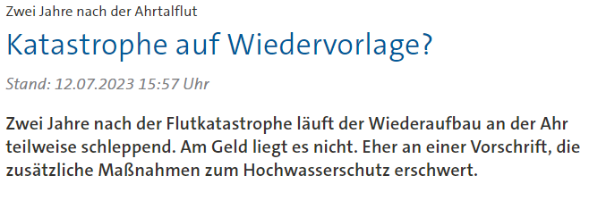
Trotz der schrecklichen Erfahrungen ist keine Trendumkehr erkennbar
Fortschritte bei der Verbesserung der Risikolage lassen auf sich warten
Quelle: https://www.deutschlandfunkkultur.de/ahrtal-hochwasser-wiederaufbau-kritik-wissenschaft-100.html
Quelle: https://www.sueddeutsche.de/projekte/artikel/wissen/ahrtal-flut-wiederaufbau-e093937/?reduced=true
Quelle: https://www.tagesschau.de/inland/gesellschaft/flutkatastrophe-ahrtal-102.html

Slide 24
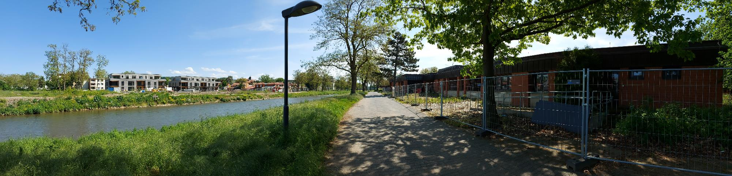
Stattdessen: Hochwasserdemenz…
…„Jahrhunderthochwasser! Das kommt doch erst in 99 Jahren wieder…“
Bad Neuenahr-Ahrweiler am 19. Mai 2023

Slide 25
Würden alle bestehenden Klimaschutzpläne auch umgesetzt, steuert der Planet bis 2050 auf eine Erhöhung der globalen Mitteltemperatur um 2,6° C bis 3,1° C gegenüber dem vorindustriellen Zeitalter (Mitte des 19. Jahrhunderts) zu.
Politik: “Wir brauchen eine Pflichtversicherung gegen Elementarschäden”
Wissenschaft: Temperatures in Europe increase more than twice global average; Europe presents a live picture of a warming world”
Versicherungswirtschaft: “A world at +2°C might still be insurable, but a world at 4°C would certainly no longer be insurable.“
(1) UN Climate Change Executive Secretary Simon Stiell, https://unfccc.int/cop29/about-cop29
(2) MP Hendrik Wüst, https://www.versicherungsmagazin.de/rubriken/branche/wuest-draengt-auf-pflichtversicherung-3435900.html
(3) EU Klimadienst Copernicus, https://climate.copernicus.eu/copernicus-temperatures-europe-increase-more-twice-global-average-europe-presents-live-picture
(4) Henri de Castries, former CEO and Chairman of AXA, https://www.forbes.com/sites/dinamedland/2015/05/26/a-2c-world-might-be-insurable-a-4c-world-certainly-would-not-be/

Slide 26
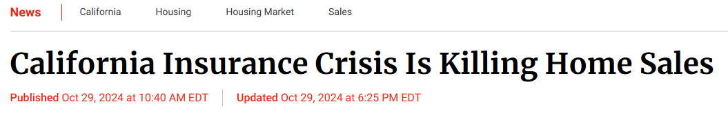
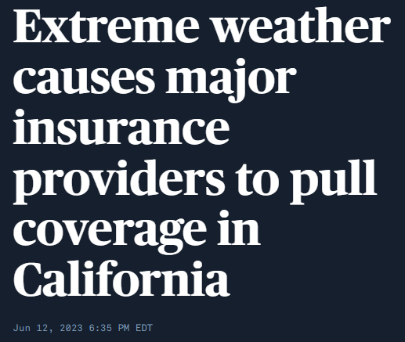
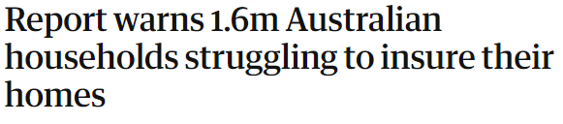

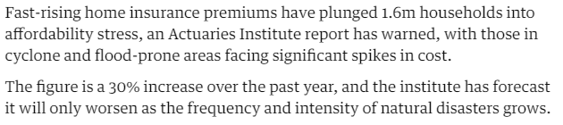
Schon jetzt: Rückzug der Versicherer, explodierende Prämien
Klimawandel, Extremereignisse und adverse staatliche Regulierung führen zum Kollaps des Marktes
Quelle: https://www.newsweek.com/california-insurance-crisis-killing-home-sales-1976525
Quelle: https://www.pbs.org/newshour/show/extreme-weather-causes-major-insurance-providers-to-pull-coverage-in-california
Quelle: https://www.theguardian.com/australia-news/article/2024/aug/26/report-warns-australian-households-struggling-to-insure-their-homes

Slide 27
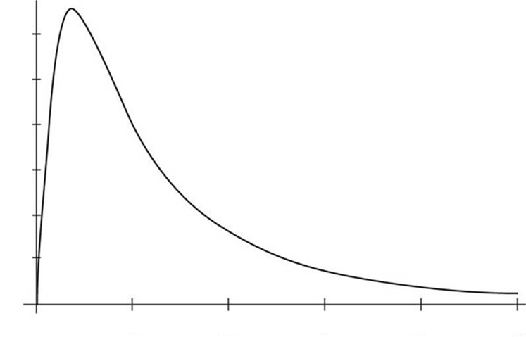
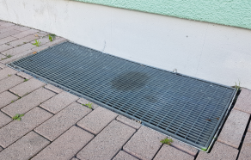
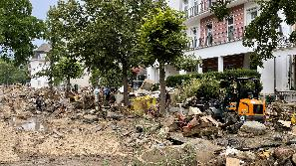
Ein „Ahrtal“ lässt sich vielleicht nicht verhindern…
… hunderttausende „Allerweltsschäden“ durch Extremwetterereignisse schon
Hier finden sich typische Frequenzschäden z.B. Wasser, welches durch Türen und Fenster nach Starkregen eindringt.
Anzahl der Schäden
Diese Schäden lasen sich durch Prävention mindern oder sogar ganz vermeiden
Intensität / Ausmaß des Schadens

Slide 28
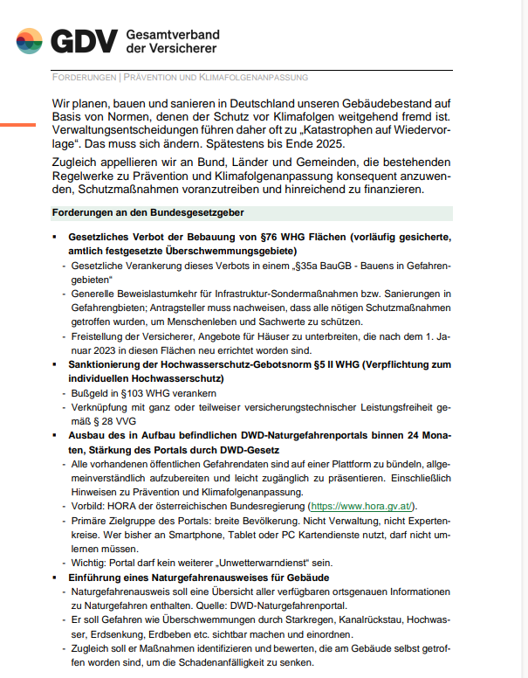
Prävention und Klimafolgenanpassung sind ein Schlüsselelement
GDV-Papier: Forderungen, Prävention und Klimafolgenanpassung
Forderungen an den Gesetzgeber: (Auswahl)
Generelles gesetzlich verankertes Bauverbot in Gefahrengebieten
Schneller Aufbau eines Naturgefahrenportals – zur Besserung Aufklärung der Verbraucher/innen
Klimafolgeanpassung als Schutzziel in die Musterbauordnung
Einführung einer verpflichtenden Gefährdungsbeurteilung für Bauwerke in Bezug auf Klimafolgen und Extremwetterereignisse

Slide 29
Für Ihren Nachhauseweg
Klimaschäden kann man nicht per Pflichtversicherung „outsourcen“
Ein Produkt, das ökonomisch nicht funktioniert, wird nicht angeboten.
Wenn die Politik die falschen Weichen stellt, werden sich die Versicherer Schritt für Schritt aus dem Markt für Wohngebäuderisken zurückziehen.
Die Politik trägt dann das Klimaschadenrisiko zu 100%.
Wir sprechen uns daher seit 2021 deutlich für ein Gesamtkonzept aus, das Schäden senkt, Größtschadenfälle mitigiert und nachhaltigen Versicherungsschutz ermöglicht.
Eine Lösung des Themas „Elementarschaden“ wird es nur mit der Versicherungswirtschaft geben, nicht gegen sie.

Slide 30
Vielen Dank. Fragen?

